Slide 1

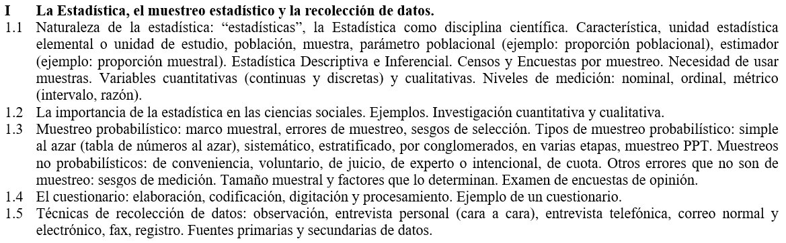
Dr. Carlomagno Araya Alpízar
Catedrático en Estadística

Slide 2
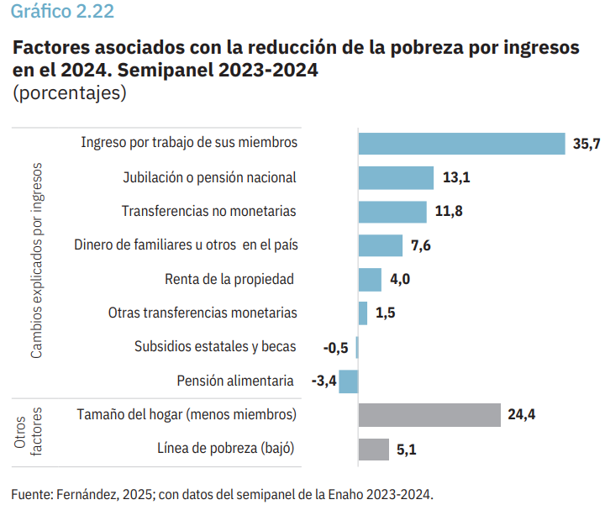
Estadística es la ciencia de recolectar, organizar, presentar, analizar e interpretar datos con el propósito de ayudar a una toma de decisiones más efectiva.

Slide 3
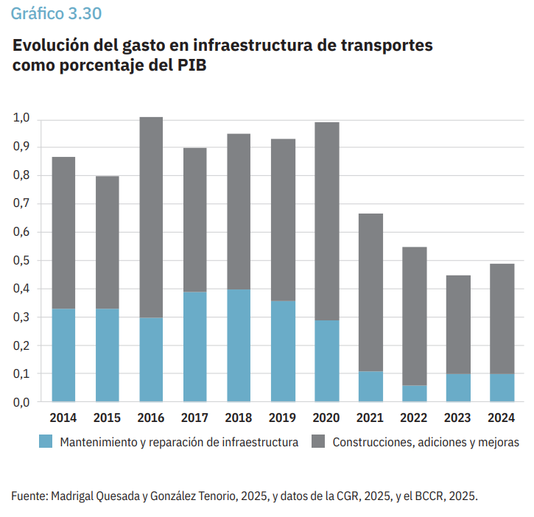

Slide 4
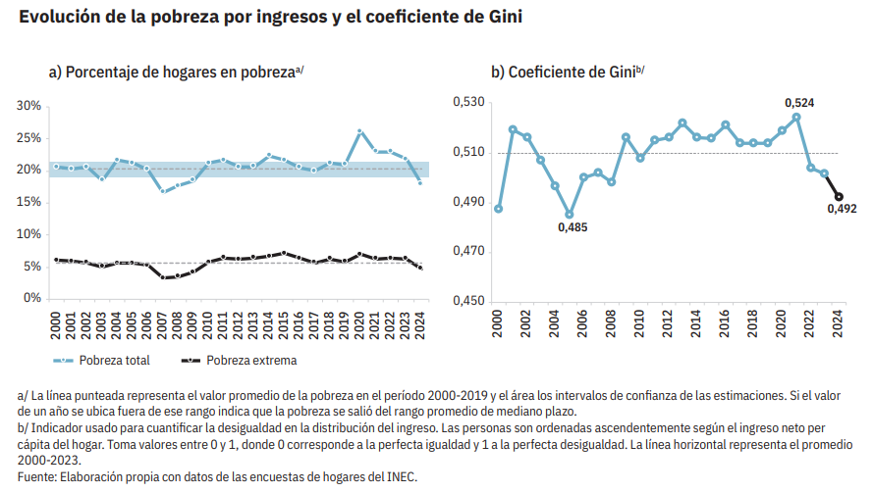

Slide 5

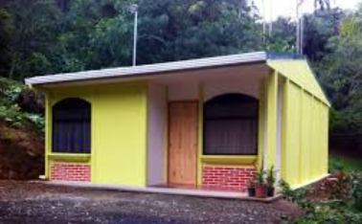


Algunos conceptos básicos
Unidad estadística.
Es la unidad de la cual se necesita información, es el individuo o conjunto de individuos de donde se obtiene el dato; la unidad de estudio corresponde a la entidad que va a ser objeto de medición y se refiere al qué o quién es sujeto de interés en una investigación.

Slide 6

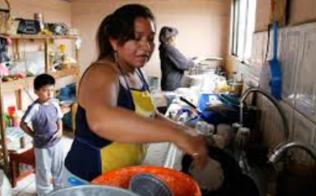

Unidad de muestreo
Es la unidad que se somete al proceso de aleatorización en los estudios que requieren muestreo. Es la unidad de la población a partir de las cuales se selecciona la muestra.
Unidad de información (Informante)
Es la unidad que nos brinda información de la unidad de estudio. Cuando se estudian empresas, el informante podría ser el gerente general o los jefes de los departamentos.

Slide 7
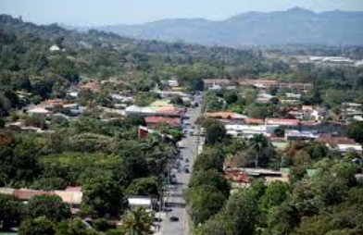
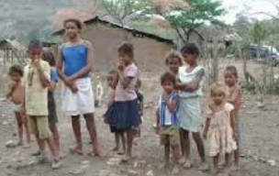
Población de estudio (N)
Es el conjunto de elementos (unidades estadísticas) de referencia sobre el que se realizan las observaciones, también llamada universo.
Muestra (n)
Es subconjunto de elementos de la población que es seleccionada aleatoriamente para ser estudiada, ya que en la mayoría de los casos la población es demasiado grande para ser analizada en su totalidad

Slide 8
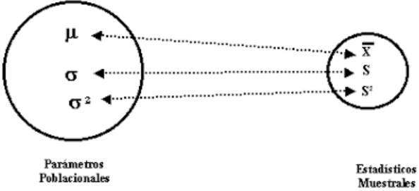
Parámetros Poblacionales
Un parámetro estadístico es una medida poblacional. Se llama parámetro a un valor representativo de una población, como la media aritmética, una proporción o su desviación típica.
Estimadores (Estadísticos muestrales)
En estadística, un estimador es un estadístico (esto es, una función de la muestra) usado para estimar un parámetro desconocido de la población.

Slide 9
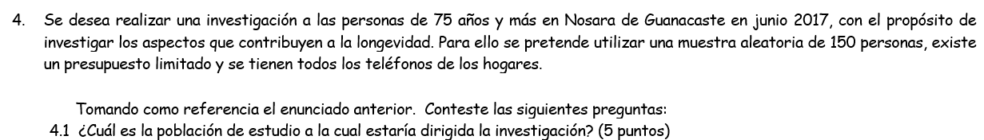
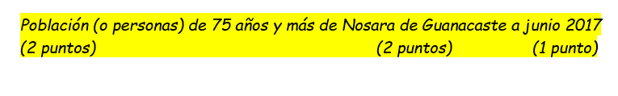
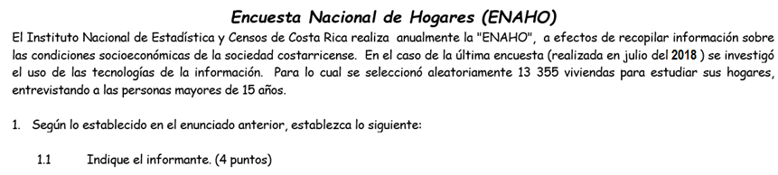

Slide 10
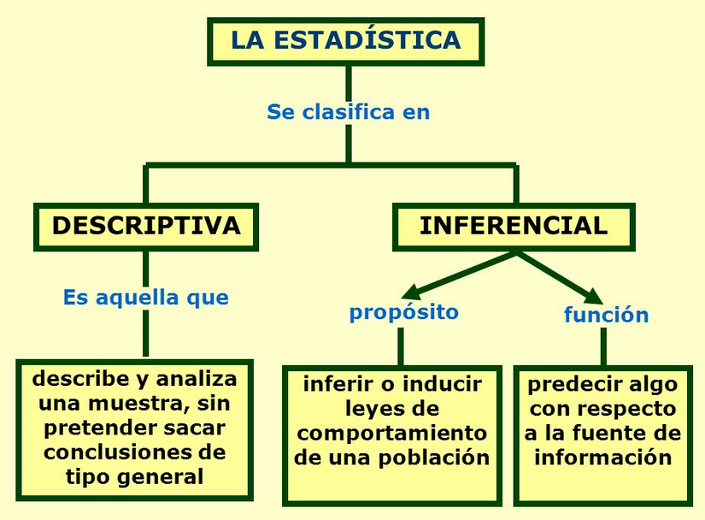

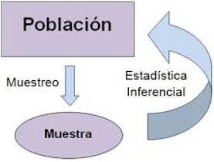

Slide 11
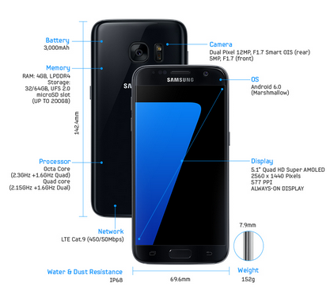
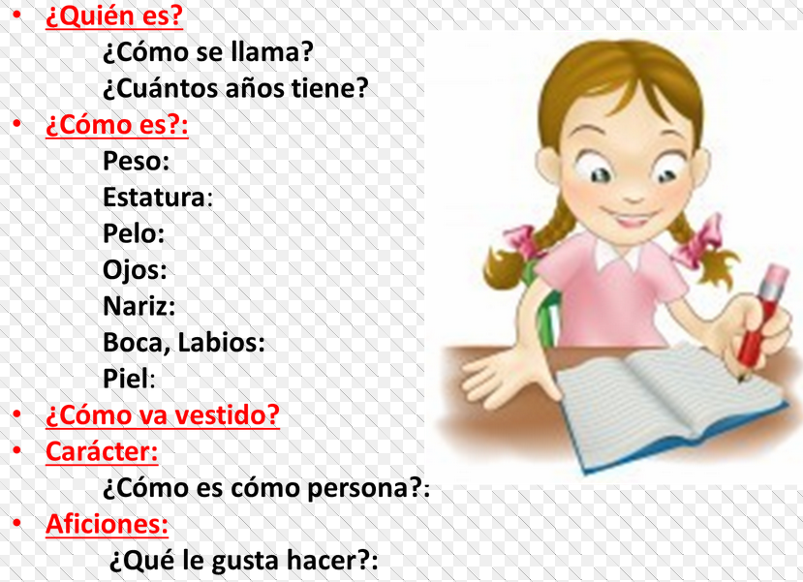
Características
Son las cualidades que distinguen a la unidades estadísticas y que las hace diferentes.

Slide 12
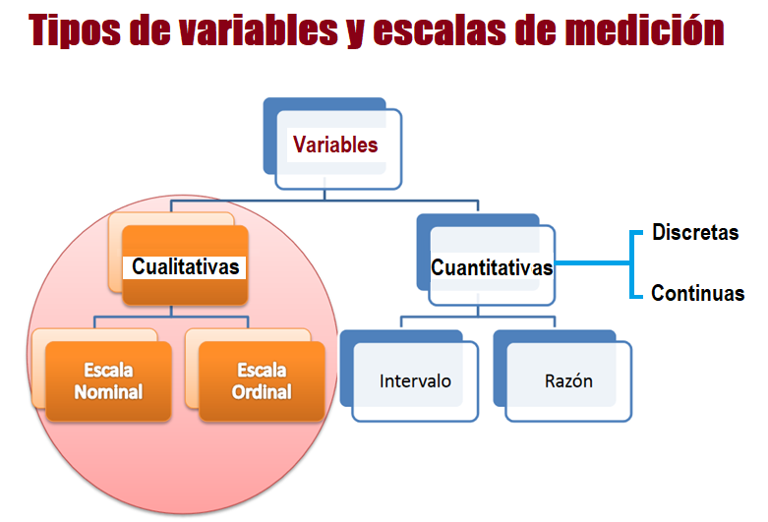

Slide 13
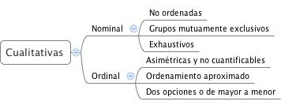
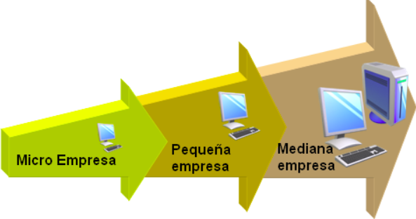
Nominal: asignación de un número a cada categoría
Sexo: (1) Hombre, (2) Mujer
Ordinal: existe un orden entre categorías
Tamaño de la empresa: (1) Micro, (2) Pequeña, (3) Mediana

Slide 14
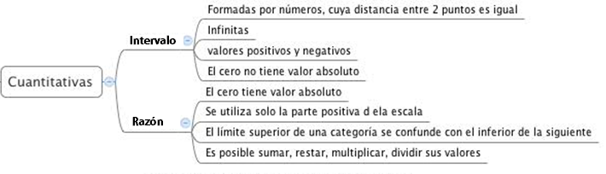

Razón: similar al intervalo pero el punto cero o de origen indica ausencia. Edad en años, número anual de kilómetros recorridos, etc.
Intervalo: existe un orden y la misma distancia entre categorías, el punto cero existe. Grados de temperatura, valoración del servicio en un hotel (-2, -1, 0, +1, +2).

Slide 15
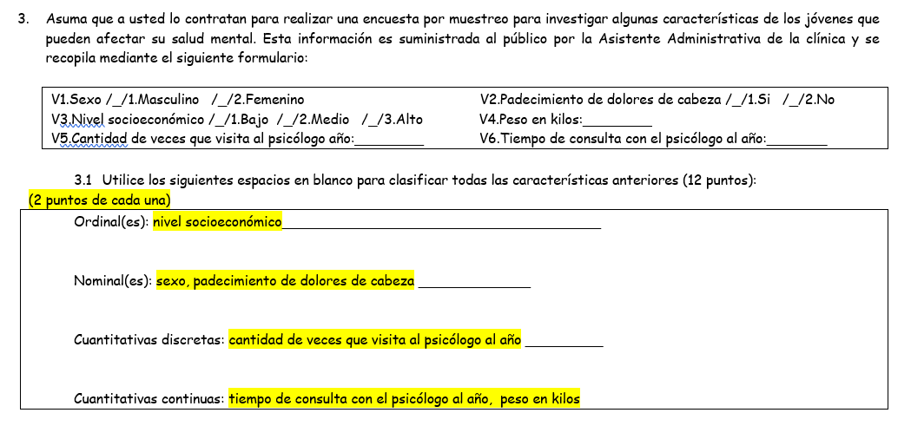
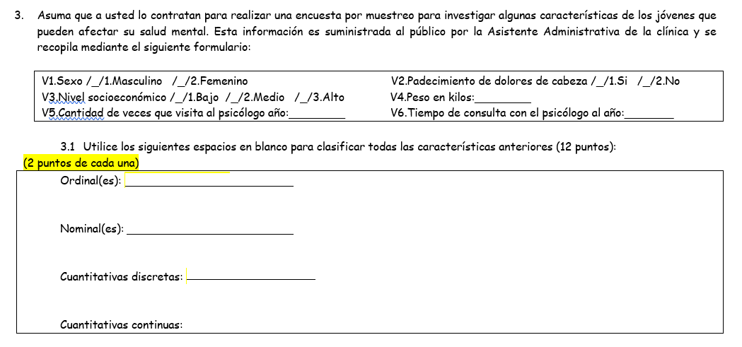

Slide 16
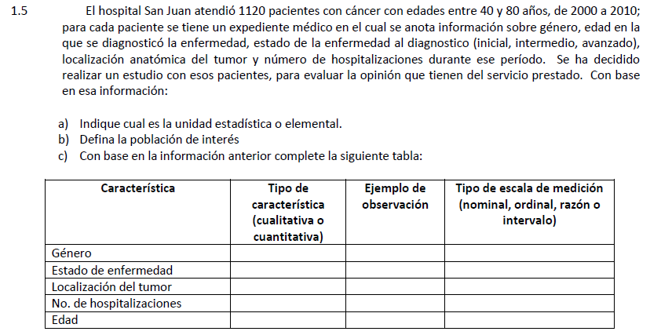

Slide 17
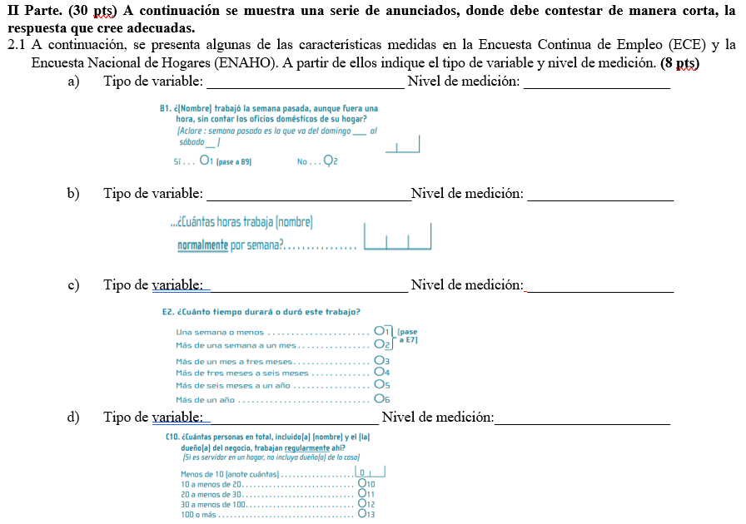

Slide 18
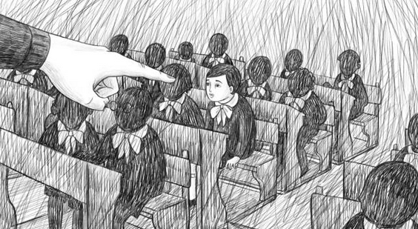
Diseño y selección de la muestra
  Aleatoria. Cada elemento tiene una probabilidad conocida y no nula de ser seleccionado.
  Intencional. Se utiliza el juicio de una persona con experiencia y conocimiento.
No aleatorio
  Conveniencia. Se escogen las unidades o elementos que están disponibles o son más fáciles de conseguir. Se corre el riesgo de que no sea representativa.

Slide 19

Error de Muestreo
Es el nivel de incertidumbre de la muestra seleccionada, dado por la diferencia entre los resultados obtenidos en el estudio por muestreo y el verdadero que se obtendría estudiando toda la población.
$$d=\left|Estimador−Parámetro\right|$$
Es el riesgo que el investigador puede correr de que la muestra seleccionada no sea completamente representativa de la población.

Slide 20
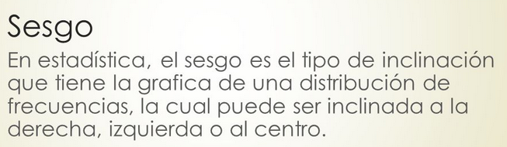
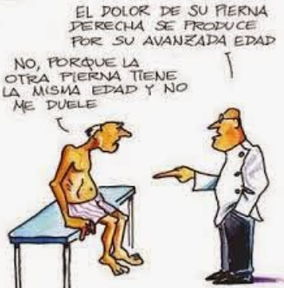
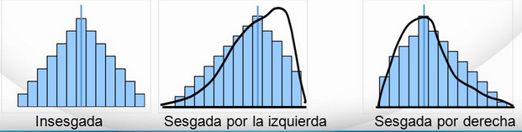
Sesgo
Presencia de error sistemático en una investigación que resulta en una estimación incorrecta de los hechos analizados.

Slide 21
Sesgo de selección
El sesgo de selección ocurre cuando las muestras utilizadas en un estudio o investigación no representan adecuadamente a la población objetivo, lo que puede distorsionar los resultados y limitar su aplicabilidad.
Esto puede surgir de varios factores, como la forma en que se seleccionan los participantes, la exclusión de ciertos grupos o la falta de aleatoriedad en el proceso de muestreo.
Por ejemplo, si un estudio sobre hábitos alimenticios solo incluye a personas que asisten a un gimnasio, los resultados no serían representativos de la población general, ya que podría excluir a quienes no practican ejercicio regularmente.

Slide 22
Sesgo de medición
El sesgo de medición ocurre cuando los métodos o instrumentos utilizados para recopilar datos producen resultados inexactos o que no reflejan adecuadamente la realidad.
Este tipo de sesgo puede afectar la validez y confiabilidad de los datos y, en consecuencia, las conclusiones derivadas de ellos. Puede surgir debido a errores en los instrumentos de medición, inconsistencias en la forma en que se recopila la información, o incluso por factores externos que influyen en el proceso de medición.
Por ejemplo, si una encuesta tiene preguntas que inducen respuestas sesgadas o un aparato de medición no está calibrado correctamente, los resultados obtenidos estarán influenciados por estos errores.

Slide 23
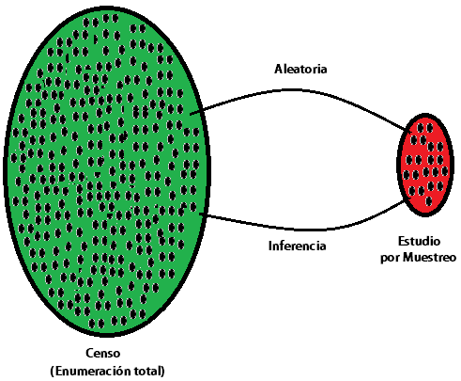
Enumeración total y estudio por muestreo
Muestreo Estadístico
Se toma una parte de la población (muestra) y se generalizan los resultados.
Es un procedimiento inductivo, de una inferencia que se hace de la parte hacia el todo.
El riego es que la parte seleccionada no sea representativa de la población.
El tamaño de la muestra depende de: (1) La homogeneidad de los elementos de la población; (2) El margen de error de muestro (nivel de precisión) deseado para las estimaciones; (3) El nivel de confianza que se quiere en la inferencia.
Cuando usar muestras: (1) Cuando la población es infinita o muy grande; (2) Cuando es muy costoso hacer un censo; (3) Cuando se requiere mucho tiempo recoger los datos por censo; (4) Cuando la unidad de estudio se destruye o se transforma; (5) Cuando los resultados de la muestra son suficientemente precisos.
Se entiende por censo aquella numeración que se efectúa a todos y cada uno de los caracteres componentes de una población.
Se utilizan rara vez porque a menudo la recolección de los datos es bastante difícil, consume mucho tiempo por lo que resulta demasiado costoso.

Slide 24
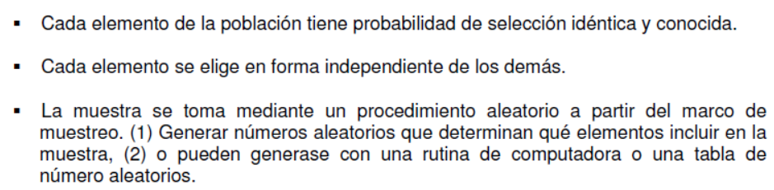
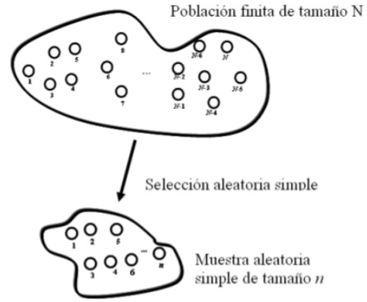
Tipos de Muestreo

Slide 25
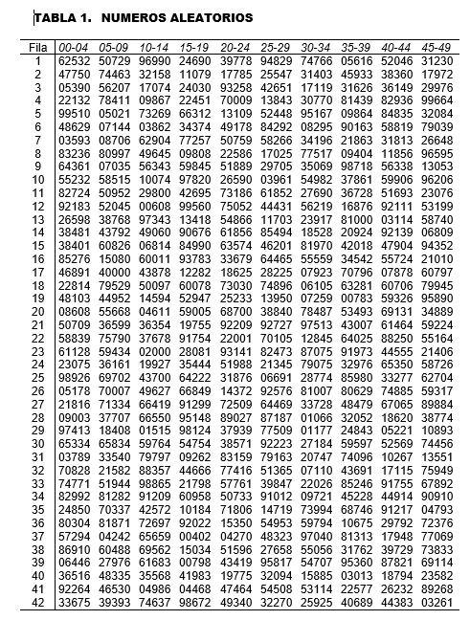

Slide 26
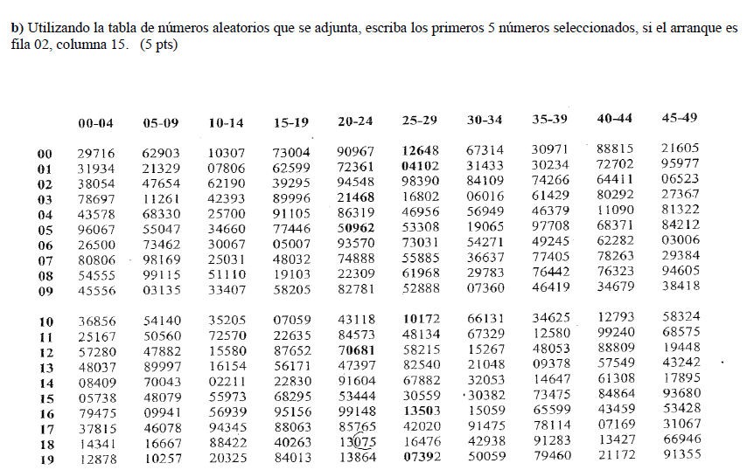
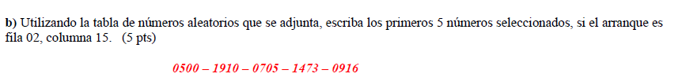

Slide 27

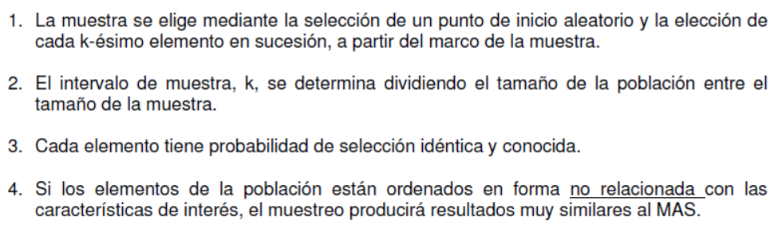


$$K=\frac{N}{n}$$
$$i=\#RAN\left[1, K\right]$$

Slide 28
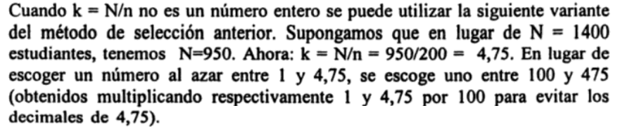
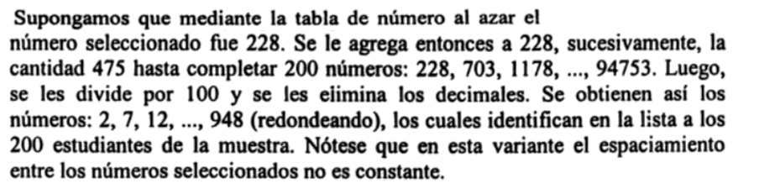

Slide 29
Se sabe que el total de estudiantes del curso de Estadística para Ciencias Sociales I es de 300 estudiantes. Se desea seleccionar una muestra de 8 estudiantes. Indique el procedimiento a seguir y cuáles son los 8 estudiantes para seleccionar si se desea utilizar un muestreo sistemático. El arranque es 24.
1. Calcular el espaciamiento 300/8= 37,5
2. Multiplicar el espaciamiento por 10=375
3. Multiplicar el arranque por 10=240
4. Obtener la lista de números: 240, 615, 990, 1365, 1740, 2115, 2490, 2865
5. Dividimos la lista entre 10= 24,0, 61,5, 99,0, 136,5, 174,0, 211,5, 249,0, 286,5
6. Truncar la lista anterior: 24, 61, 99, 136, 174, 211, 249, 286

Slide 30
Asuma que la muestra del estrato de Emergencias es 16 y la población del estrato es 120. Además, el arranque aleatorio (sin amplificar) es 6. ¿Cuáles son los primeros 5 elementos seleccionados mediante muestreo sistemático? Muestre todos los cálculos y pasos necesarios.
120/16 = 7,5 *10 = 75
60, 60+75= 135, 135+75=210,210+75=285,285+75=360
Los elementos seleccionados son 6, 14,21,29,36

Slide 31
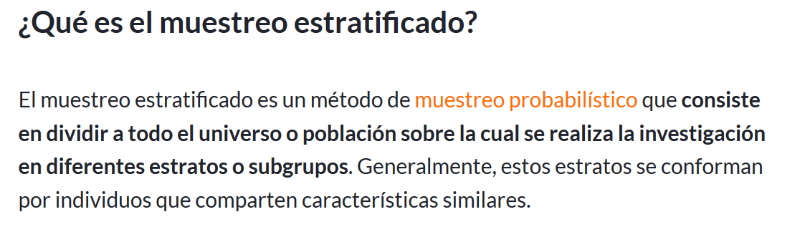
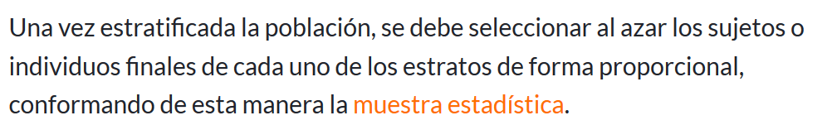

Slide 32
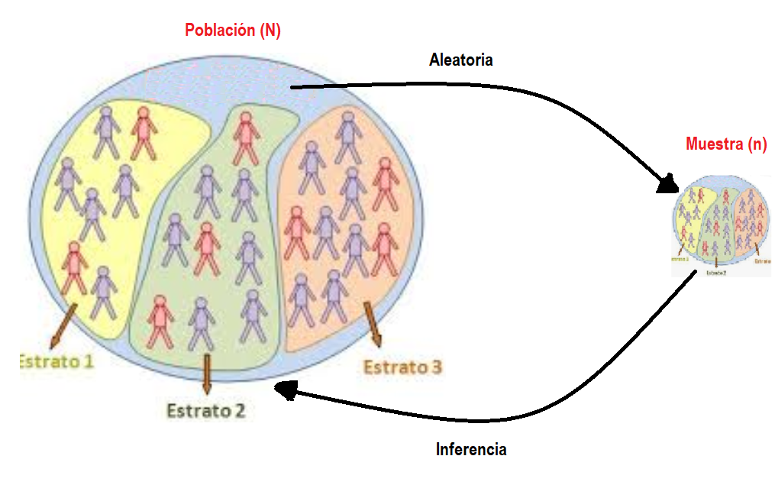
El muestreo estratificado proporcional
Es decir, el tamaño de la muestra extraída de cada estrato es proporcional con el tamaño relativo de ese estrato de la población objetivo.
La fracción de muestreo es aplicada a cada estrato, dando a cada elemento de la población la misma oportunidad para ser seleccionados.

Slide 33
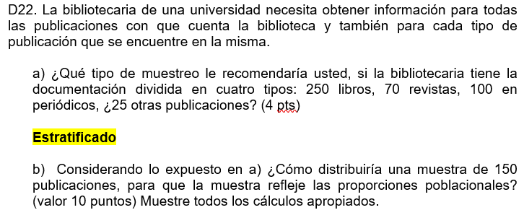
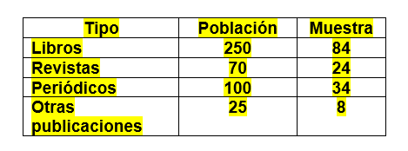

Slide 34
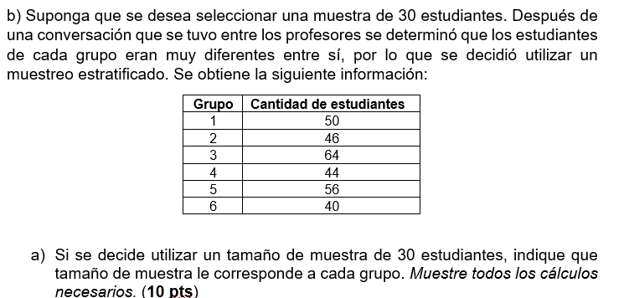
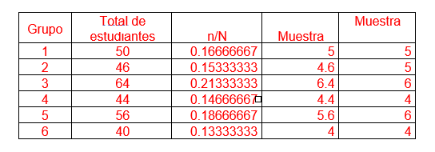

Slide 35


Slide 36
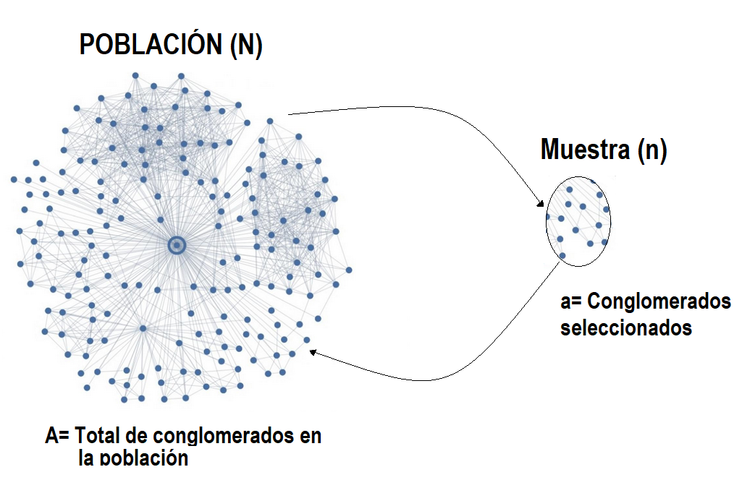

Slide 37
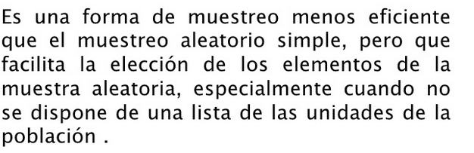

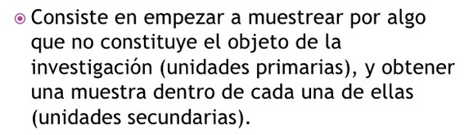

Slide 38
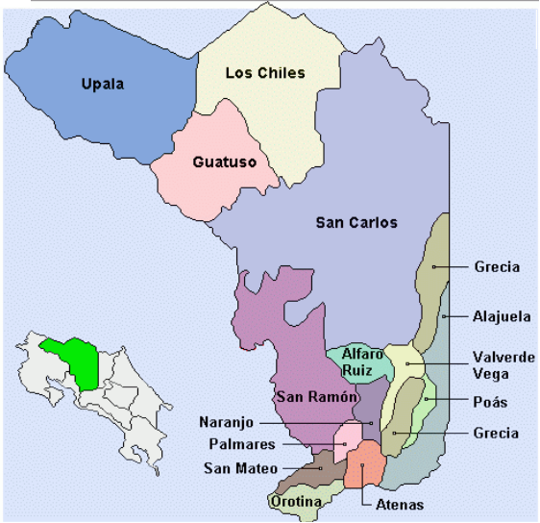
Un ejemplo de muestreo polietápico sería el que nos condujera a seleccionar una muestra de personas de la provincia de Alajuela de acuerdo con el siguiente proceso:
1- Seleccionamos al azar 3 cantones de Alajuela.
2- En cada cantón, seleccionamos 3 distritos.
3- En cada distrito elegiremos aleatoriamente 10 familias.
4- Finalmente, en cada familia seleccionamos 2 personas mayores de edad, con lo que habremos seleccionado una muestra total de 180 personas.

Slide 39
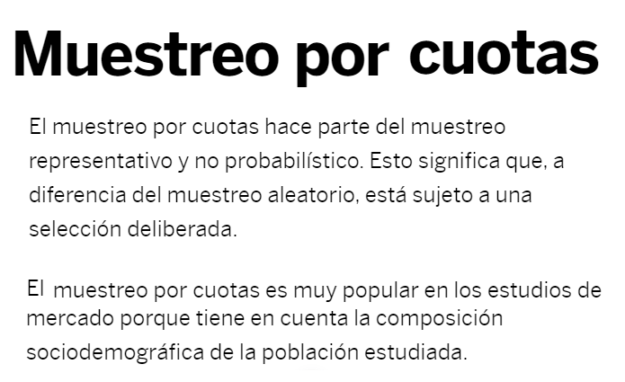

Slide 40
Muestreo con probabilidad proporcional al tamaño (PPT)
Es una modalidad del muestreo probabilístico y de fuerte aplicación en la actualidad; puede llevarse a cabo cuando el marco de muestreo contiene información sobre variables “auxiliares” que tienen una buena relación proporcional con la variable de estudio.
Las unidades de observación se seleccionan con probabilidades desiguales y, a la vez, proporcionales a cierta variable auxiliar, logrando con esto que el cociente formado por la variable de interés y la auxiliar tenga mucho menor variabilidad que la de las lecturas individuales de la variable en estudio.

Slide 41
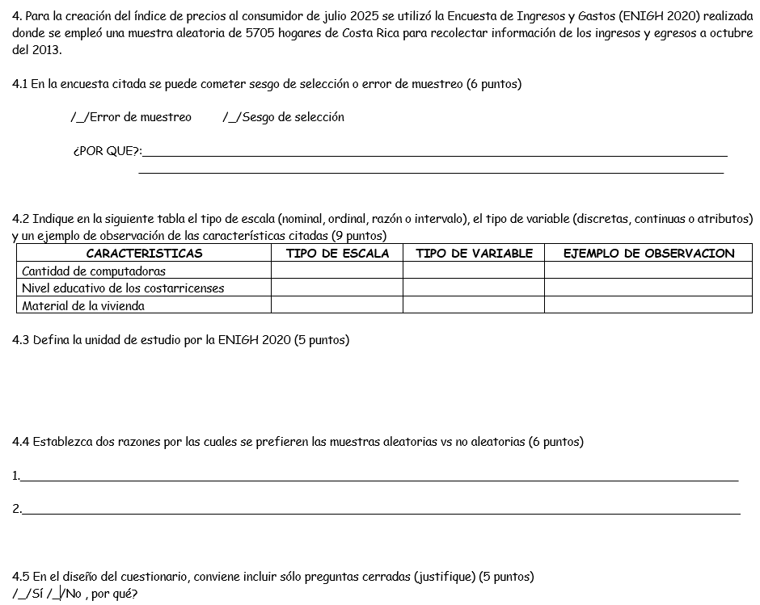

Slide 42


Fuentes de información

Slide 43


Fuentes primarias y secundarias de información
Fuente: origen de la información utilizada en el estudio o análisis.
Fuente primaria: se refiere a la institución (pública o privada o sin fines de lucro), o si es del caso la persona, que recogió primero los datos y produjo la estadística. Ejemplos:
  INEC (Censos de población y vivienda, estadísticas vitales, Encuesta de Hogares, Índice de precios, permisos de construcción)
  MINAE (Ministerio de Ambiente y Energía)
  AyA (Instituto Costarricense de Acueductos y Alcantarillados)
  Tribunal Supremo de Elecciones (electorales)

Slide 44

Fuente secundaria: quien utiliza la información, en un estudio o análisis, no recolectó los datos estadísticos, sino que provienen de una fuente primaria ajena.
Ejemplos:
  Proyecto Estado de la Nación.
  Organización de las Naciones Unidas.
  Organización Internacional del Trabajo.
  Medios de comunicación.
Términos análogos a fuente primaria y secundaria
  Datos primarios: recogidos por la misma persona o institución que los va a utilizar
  Datos secundarios: recogidos por otra persona o institución.

Slide 45

La necesidad de evaluar las fuentes
El usuario debe asegurarse del grado de confianza que merecen los datos.
Toda fuente debe evaluarse:
  Cobertura e integridad del estudio.
  Calidad, confiabilidad, comparabilidad y pertinencia de los datos.
Los datos de fuentes primarias, son en general, más confiables:
  Definiciones de términos.
  El cuestionario y procedimientos utilizados
  Suele proporcionar más detalle.

Slide 46


Slide 47


Slide 48


Slide 49


Técnicas para la recolección de datos no existentes
Entrevista cara a cara.
Una entrevista personal es una técnica de recolección de información mediante una conversación cara a cara entre el entrevistador y el entrevistado. Este tipo de entrevista permite obtener datos directos y detallados sobre las opiniones, experiencias, actitudes o conocimientos de una persona.

Slide 50


Slide 51


Slide 52


Entrevista telefónica

Slide 53


Slide 54


Entrevista autoadministrada

Slide 55



Slide 56


Entrevista por correo

Slide 57


Slide 58



Experimento científico

Slide 59
Experimento científico

Slide 60


Registros

Slide 61
CARACTERÍSTICAS | CORREO | TELEFÓNICA | PERSONAL | AUTOADMINISTRADA
COSTE | Reducido | Intermedio | Elevado | Reducido
FLEXIBILIDAD | Inflexible | Flexible | Flexible | Inflexible
CUESTIONARIO | Breve | Breve | Amplio | Amplio
EJECUCIÓN | Lenta | Rápida | Lenta | Rápida
INFLUENCIA DEL ENCUESTADOR | No | Sí | Sí | No

Slide 62


Slide 63


Slide 64


El cuestionario

Slide 65


Slide 66


Slide 67
Utilizar un lenguaje sencillo y popular: ¿Guarda usted archivos en un servidor remoto?
Emplear palabras claras, no ambiguas: ¿compra habitualmente...?
Expresar la unidad de medida: ¿compra varios, muchos...?
Evitar preguntas que impliquen respuesta: ¿es un producto barato?
Utilizar preguntas neutras o imparciales, evitando las tendenciosas: ¿está de acuerdo con la buena política económica del gobierno?
Facilitar la memoria, evitando la realización de cálculos: ¿cuánto compra al año?
Evitar preguntas de doble efecto o compuestas: ¿dónde y cuándo compra?
Evitar preguntas embarazosas, sensitivas o realizarlas directamente: ¿A cometido algún delito la última semana?

Slide 68


Slide 69

La forma de las preguntas

Slide 70

Preguntas cerradas
  ¿Posee usted automóvil?
  1.Si 2.No
  ¿Considera Ud. que el país esta mejor, igual o peor que hace 5 años?
  1.Mejor 2.Igual 3.Peor 9.NS/NR

Slide 71


Slide 72

Preguntas abiertas

Slide 73


Slide 74


Slide 75


Slide 76

Preguntas de registro

Slide 77


Slide 78


Preguntas de acción o comportamiento

Slide 79

Preguntas de intención

Slide 80


Slide 81


